Slide 1
智慧校园使用流程
北京汇众融成教育科技股份有限公司

Slide 2
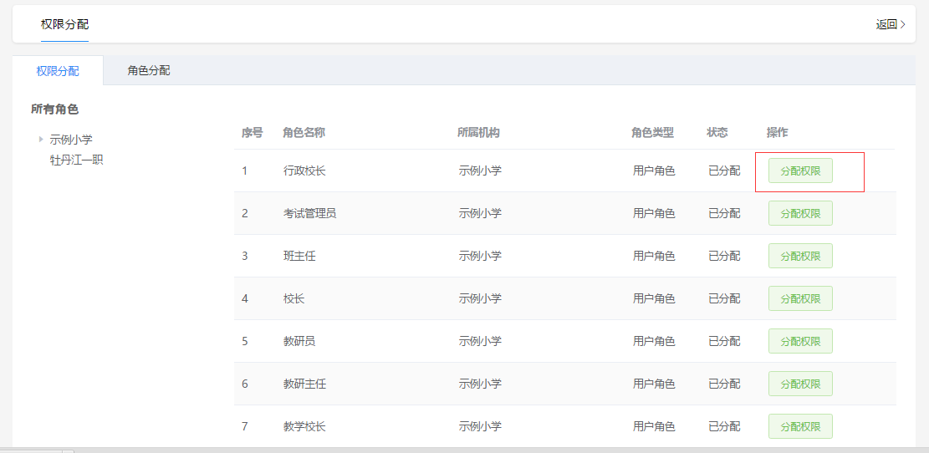
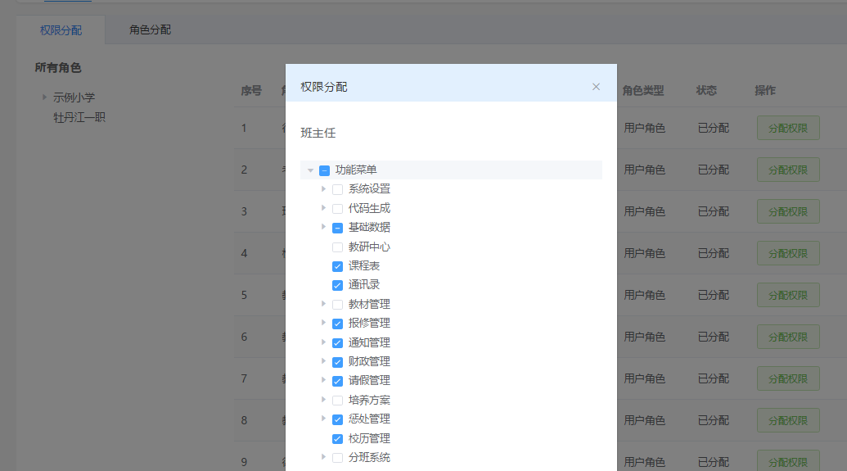
智慧校园
应用管理员
1、权限分配
(1)权限分配
学校应用管理员对学校的各个角色进行分配权限(中职可自定义添加角色、中小学的角色信息是从平台上同步过来的)

Slide 3
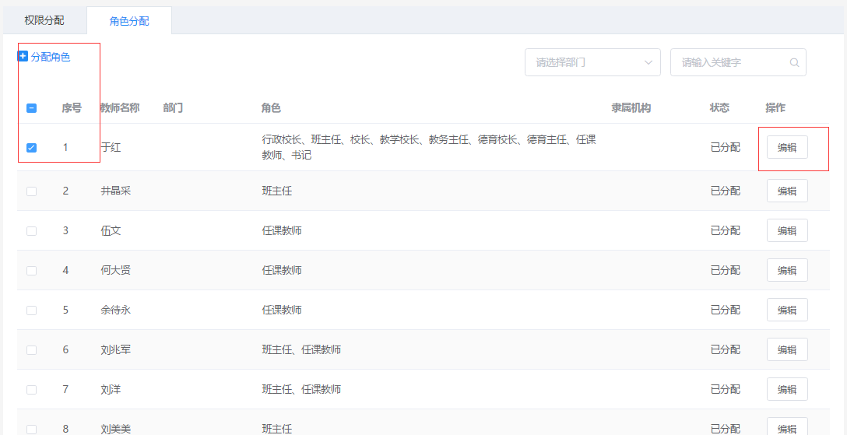
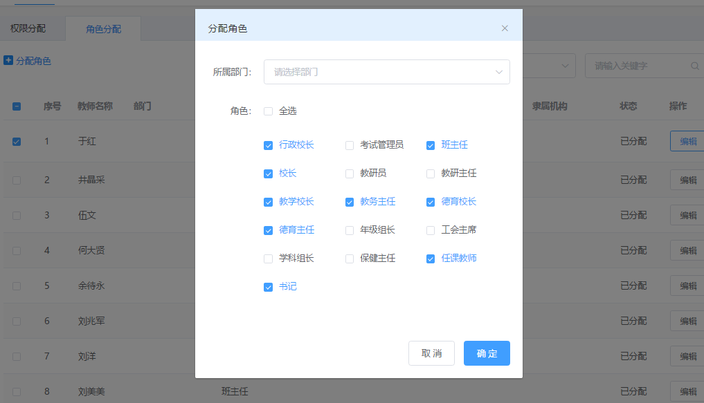
智慧校园
应用管理员
1、权限分配
（2）角色分配
学校应用管理员对学校的各个教职工进行角色分配

Slide 4
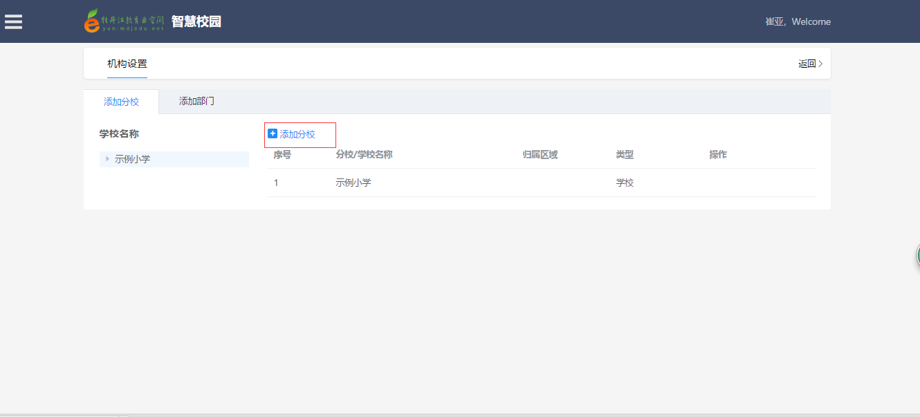
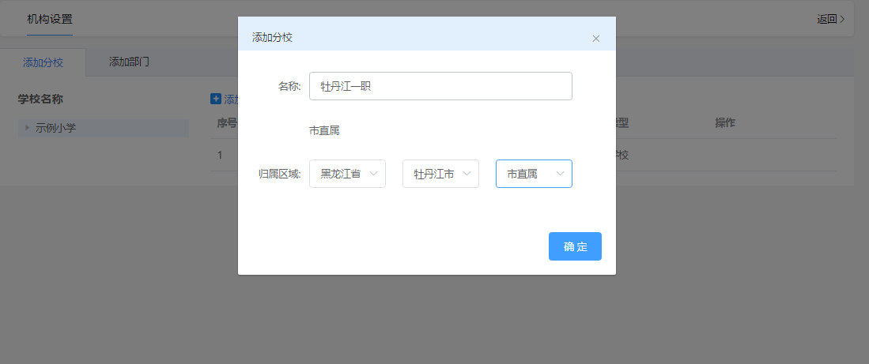
智慧校园
应用管理员
2、机构管理——机构设置——添加分校（中职）
（1）添加分校
总校区应用管理员可以添加分校区

Slide 5
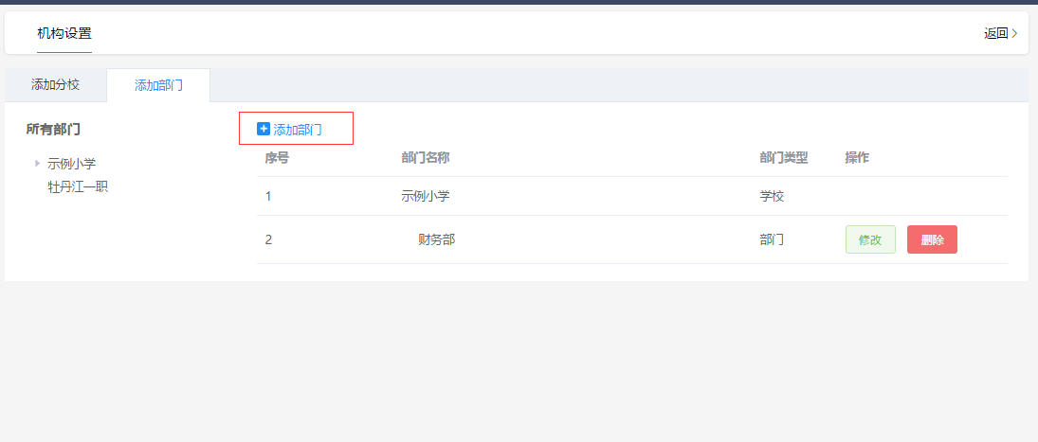
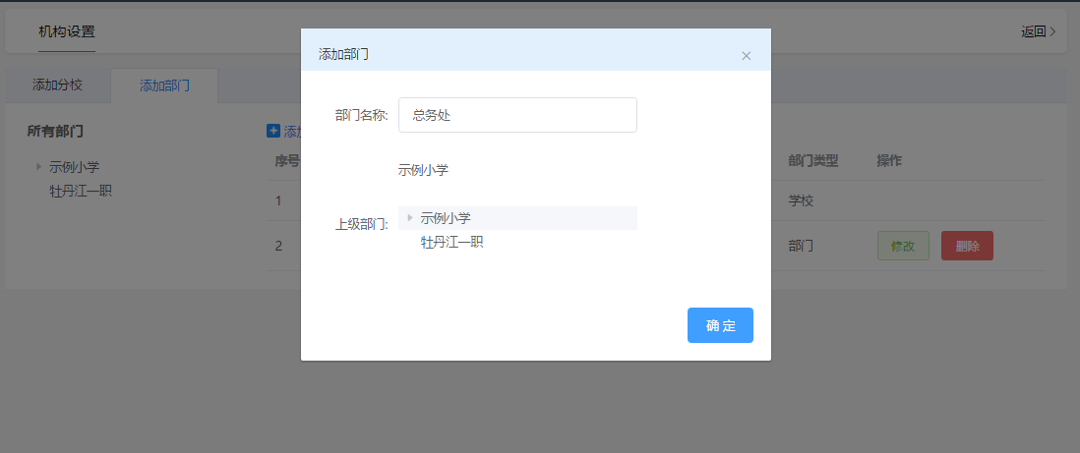
智慧校园
应用管理员
2、机构管理——机构设置——添加部门
（2）添加部门
应用管理员可以添加学校部门

Slide 6
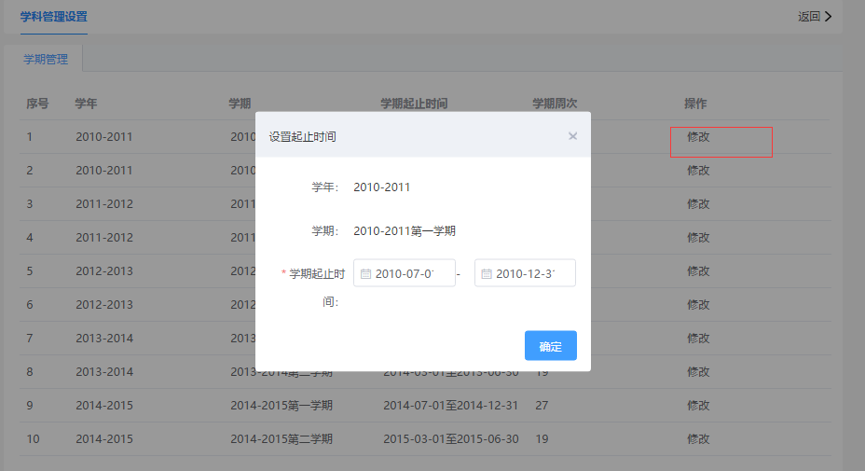
智慧校园
应用管理员
2、基础数据——学期管理
应用管理员可以修改学期是起止时间

Slide 7
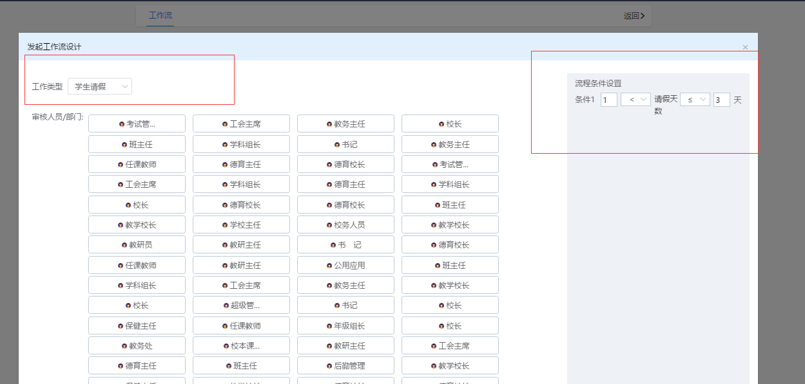
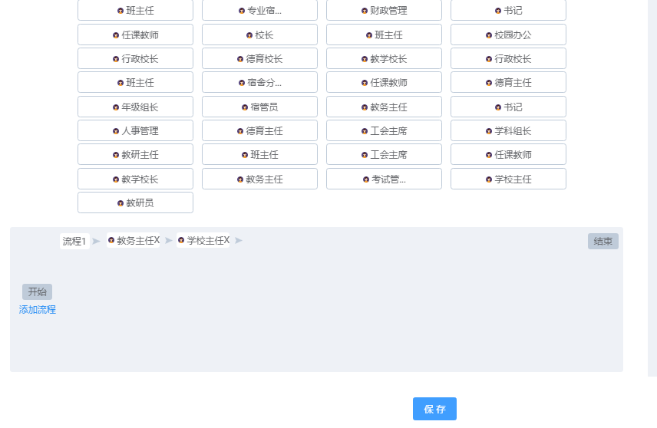
智慧校园
办公室
3、工作流管理——发起工作流(请假相关)——审核工作流——教职工、学生可以发起请假
(1)发起工作流
自定义工作流审核流程——发起工作流设计——选择工作流类型——点击下面添加流程——拖拽式添加需要审核的流程的人员到流程后面——右侧设置流程条件——点击确定。
工作流列表中可以开启或关闭工作流同时也可以查看详情

Slide 8
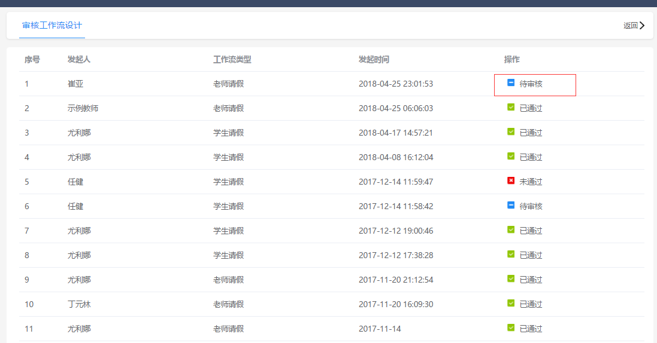
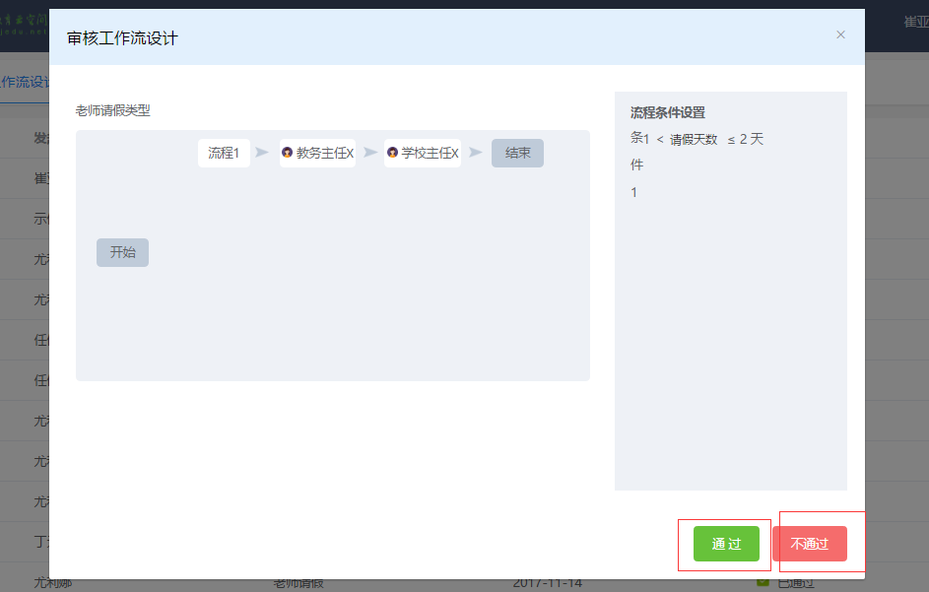
智慧校园
办公室
(2)审核工作流
发起工作流后，按照审核流程人员进行审核——点击待审核——选择通过或者不通过

Slide 9
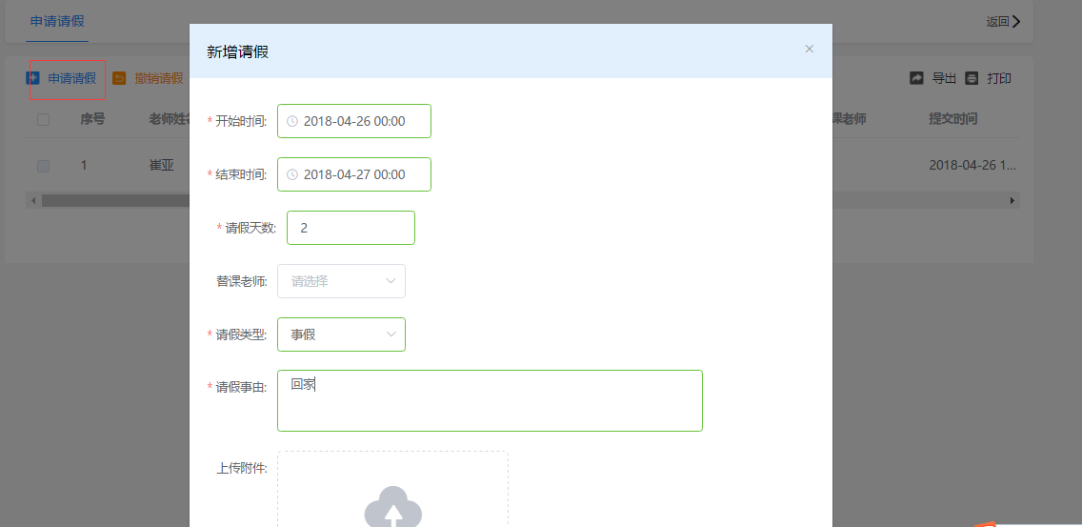
智慧校园
办公室
(3)教职工、学生申请请假
工作流通过后——学生或者老师就可以申请请假
点击申请请假——填写请假时间、天数等创建请假——时也可以在审核详情里面看见审核的流程

Slide 10
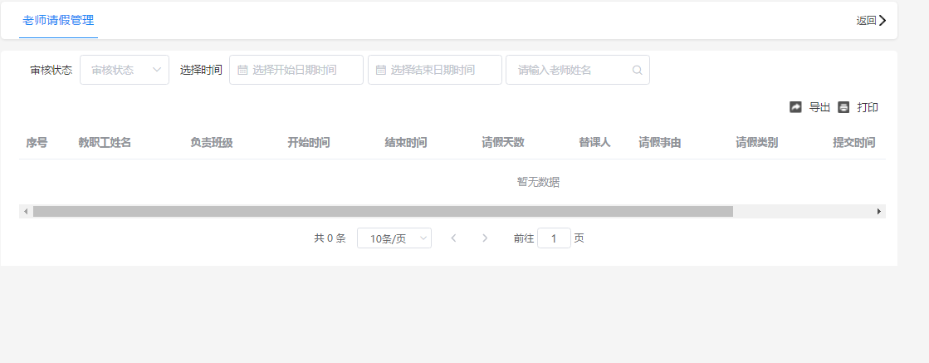
智慧校园
办公室
(4)审核教职工、学生申请请假
领导人员进入审核教职工、学生请假页面就可以看到学生、老师申请的请假点击待审核——选择通过或者不通过

Slide 11
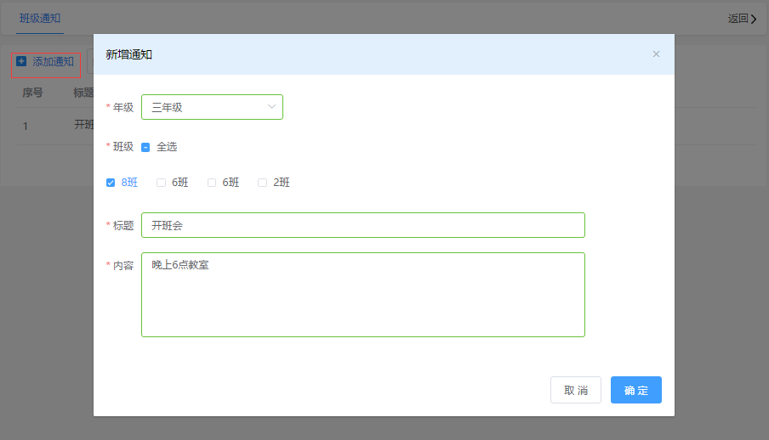
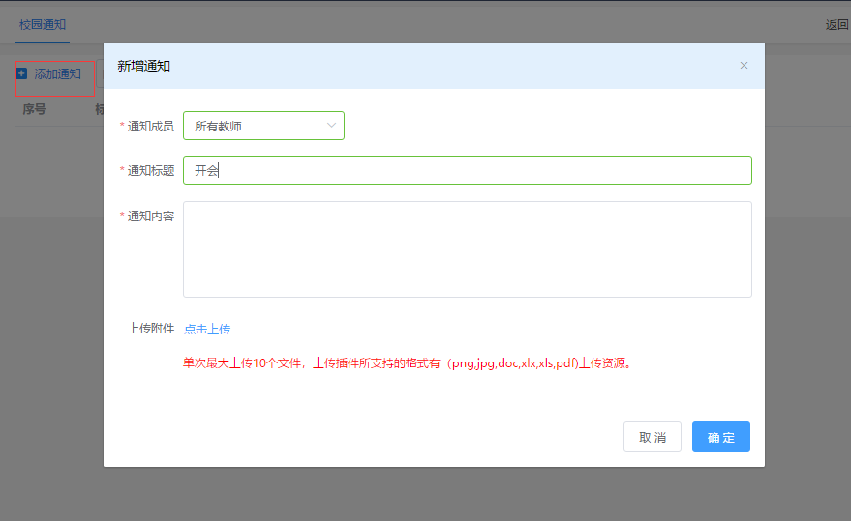
智慧校园
办公室
4、通知管理
班级通知、学校通知
通知管理——发起班级通知：点击添加通知选择通知的年级、班级，填写标题、内容等——下发通知成功后，老师便可在首页中的通知中查看
通知管理——发起学校通知：点击添加通知选择通知的成员，填写标题、内容等——下发通知成功后，老师便可在首页中的通知中查看

Slide 12
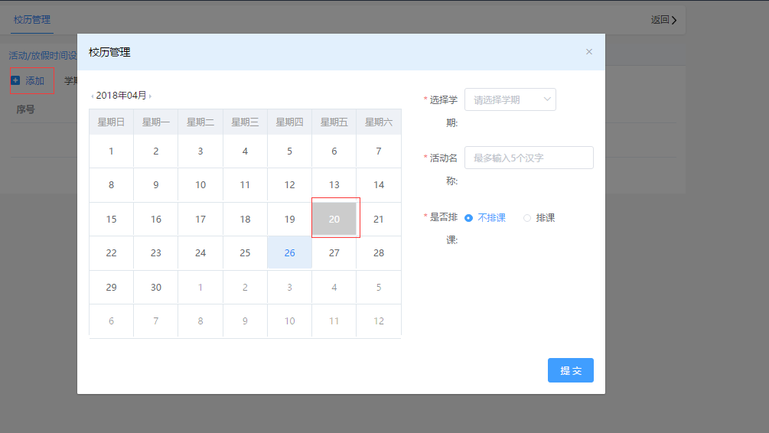
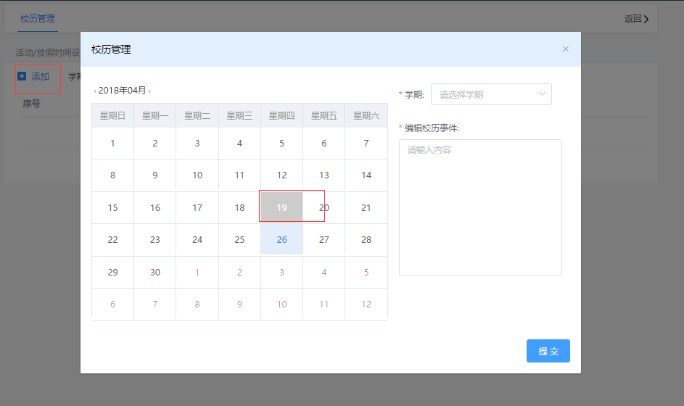
智慧校园
办公室
5、校历管理
活动、放假时间设置 校历事件
校历管理——活动、放假时间设置、校历事件：点击添加、选择添加日期（在左侧日期上点击即可）。添加成功后在首页中，点击添加的日期便可查看详情

Slide 13
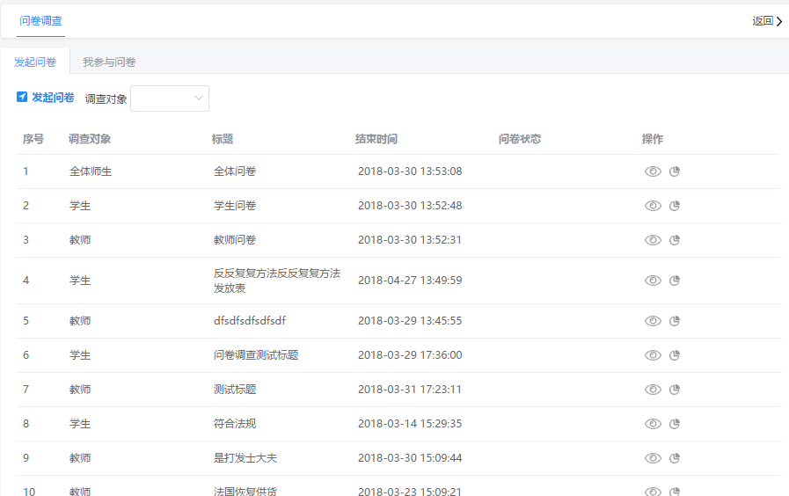
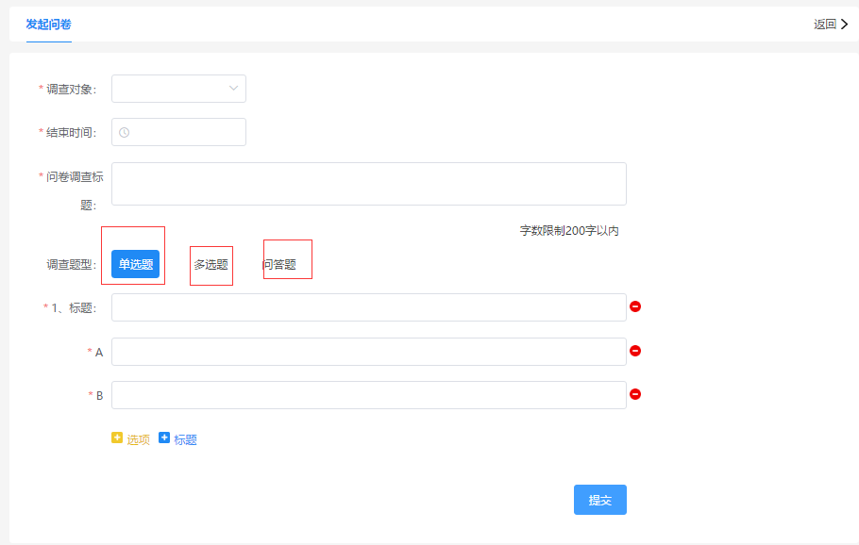
智慧校园
办公室
6、问卷调查
发起问卷
问卷调查——发起问卷：选择调查对象、结束时间等同时可设置单选题、多选题、问答题等——提交成功后，问卷调查对象遍会收到问卷，可在我餐与的问卷中查看，回答。

Slide 14
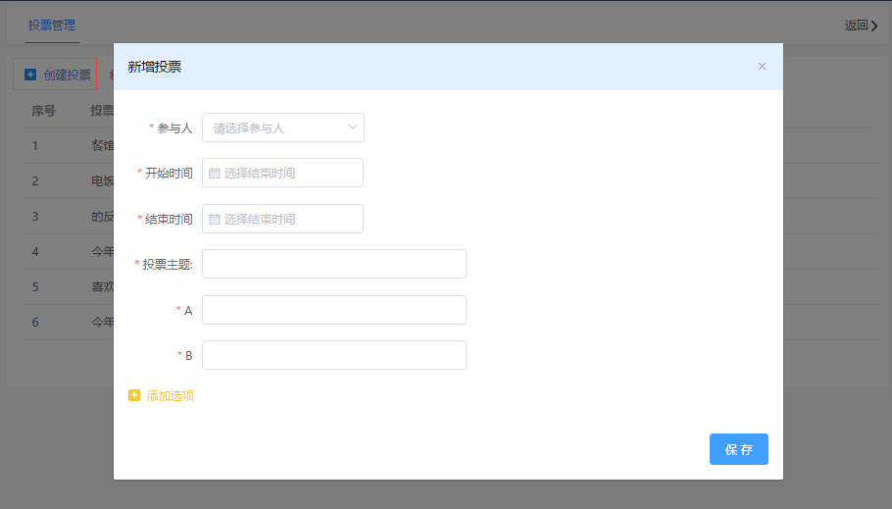
智慧校园
办公室
7、投票管理
发起投票——创建投票
创建投票——选择参与人、开始时间、结束时间等、填写投票主题和选项。创建成功后可在页面中查看详情同时也可以看到投票结果的统计
参与人可在我的投票中查看投票，可以点击未投票的状态进行投票

Slide 15
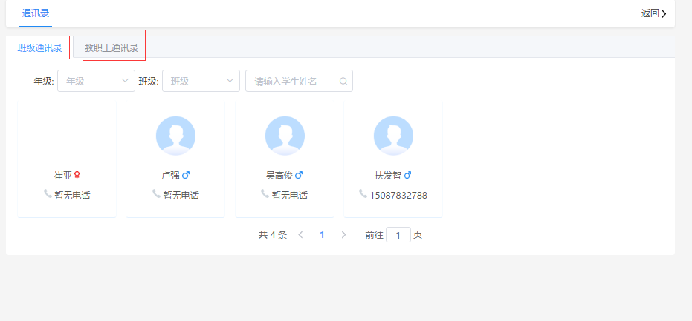
智慧校园
办公室
8、通讯录
查看班级、教职工通讯录

Slide 16
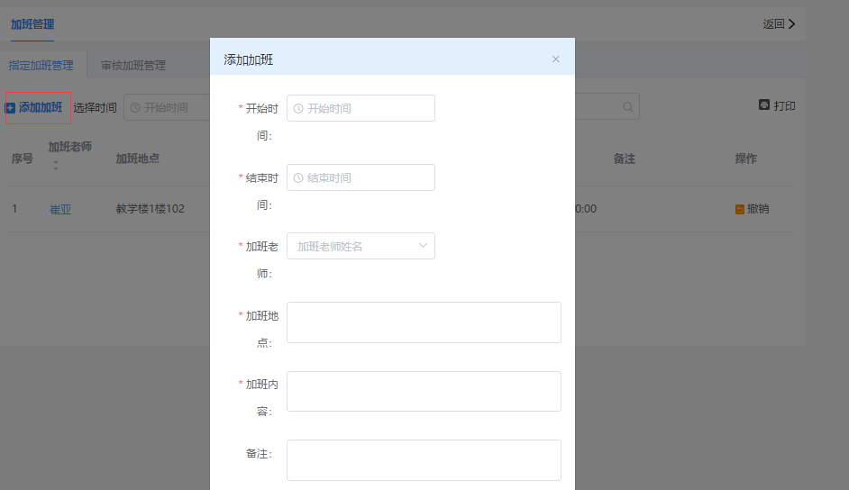
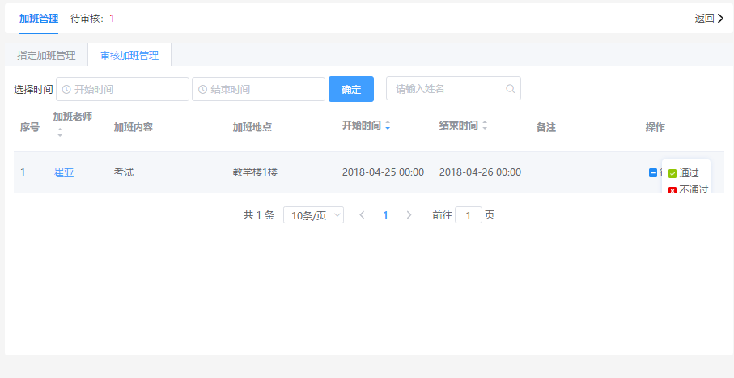
智慧校园
办公室
9、加班管理
发起加班——审核加班
发起加班（领导部门）——指定加班——选择开始、结束时间、加班老师等指定老师加班——添加完成后可点击老师名字（蓝色）查看详情同时也可以撤销指定加班。
审核加班：教职工发起的加班可在审核加班中显示——点击待审核——选择通过或者不通过
教职工申请加班：选择申请加班——选择开始、结束时间、填写加班地点及内容等进行申请加班

Slide 17
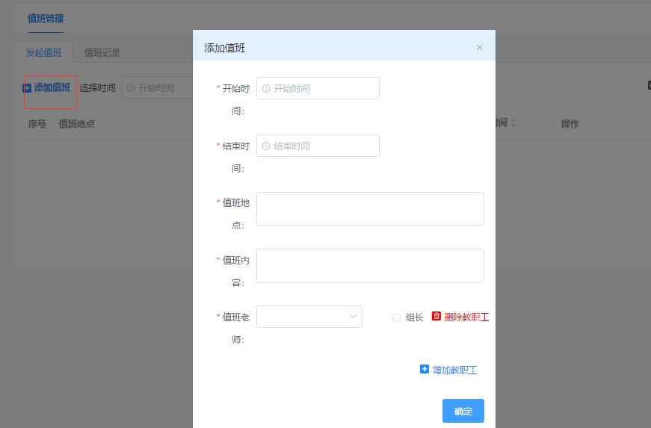
智慧校园
办公室
10、值班管理
发起值班
发起值班——校领导可发起值班——选择开始、结束时间、加班老师等进行发起值班
值班记录：可以看到教职工的值班情况
查看值班：教职工可在查看值班中查看自己的值班

Slide 18
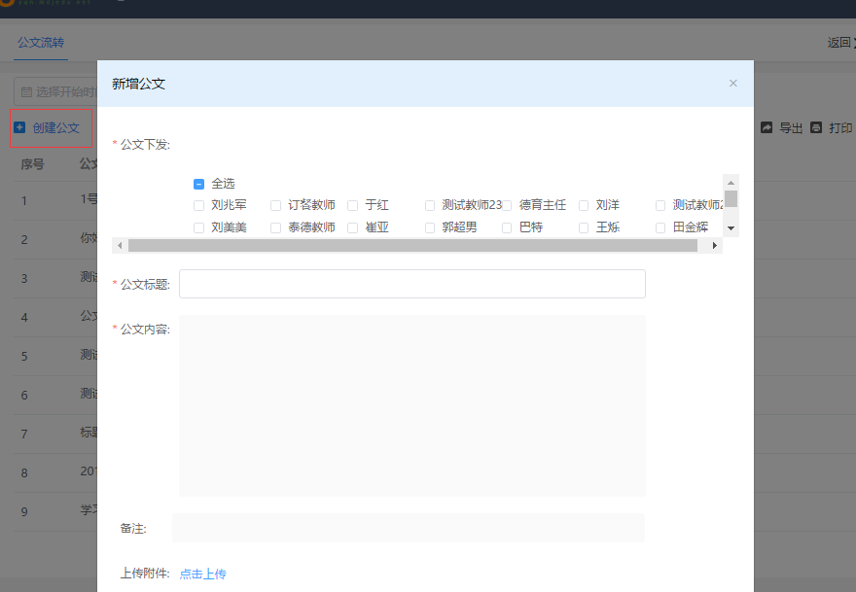
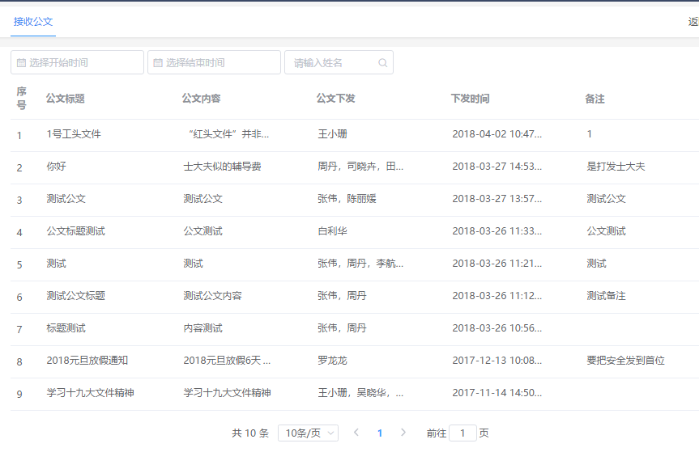
智慧校园
办公室
11、公文流转
发起公文、接收公文
点击发起公文——选择下发公文的教职工、填写公文标题、内容等进行下发
教职工可在接收公文中查看下发的公文——点击公文标题可查看下发公文的详细内容

Slide 19
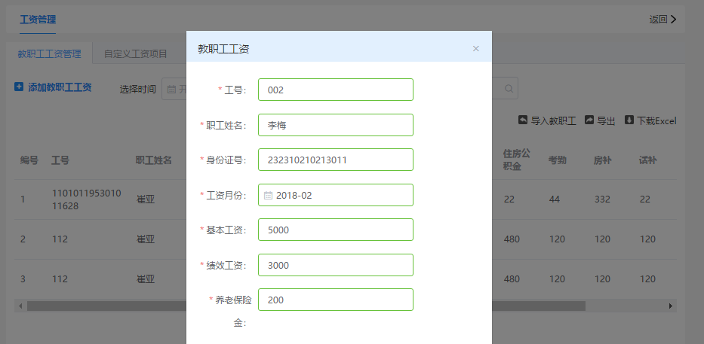
智慧校园
财务
12、财政管理
（1）工资管理——添加教职工工资
教职工可在教职工工资中查看个人的工资情况
添加教职工工资——填写教职工的工号、姓名等进行添加同时也支持导入教职工工资

Slide 20
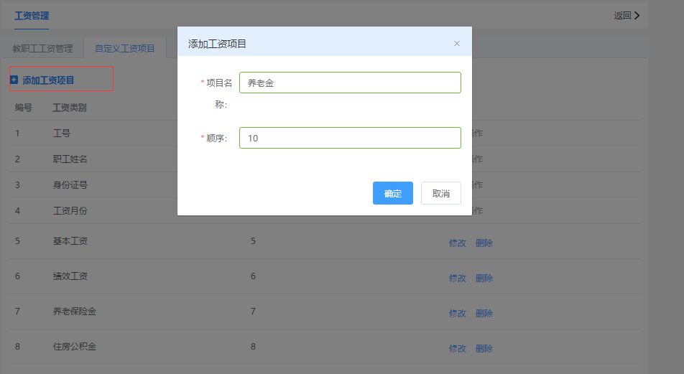
智慧校园
财务
12、财政管理
（2）工资管理——添加工资项目
自定义工资项目——可自定义添加工资的项目名称

Slide 21
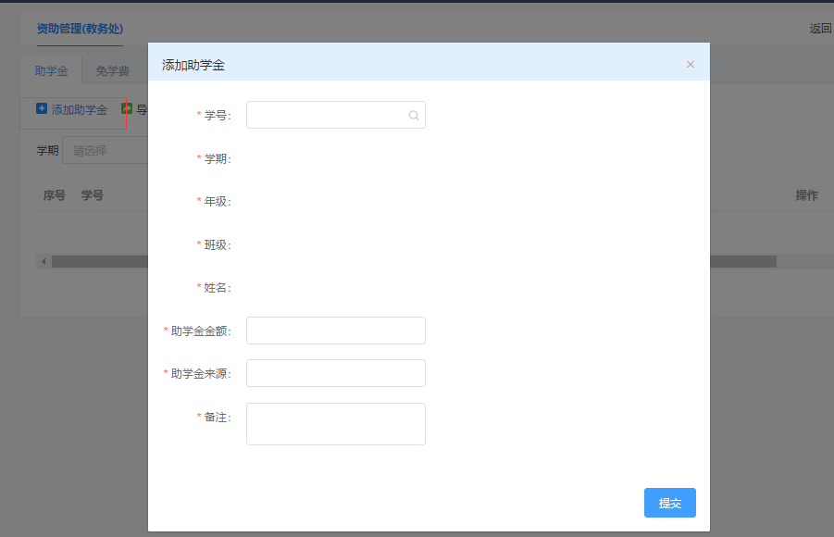
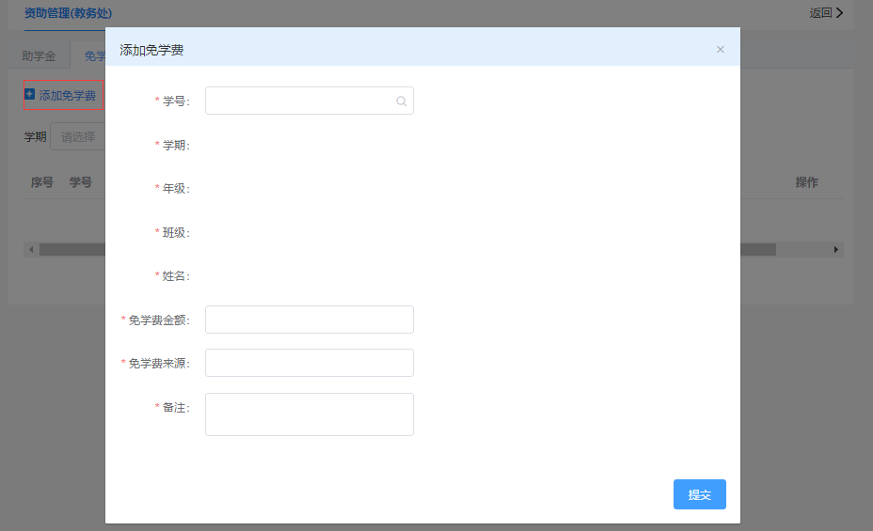
智慧校园
财务
13、资助管理
添加助学金、添加免学费
添加助学金：填写学生的学号（自动出现姓名、班级等）、助学金额、助学来源等——添加成功后可点击学生姓名查看详情——同时也支持修改
免学费：同上
学生查看资助：学生登录学生系统，便可查看自己的资助
班主任查看资助：班主任可查看本班助学金、免学费的学生

Slide 22
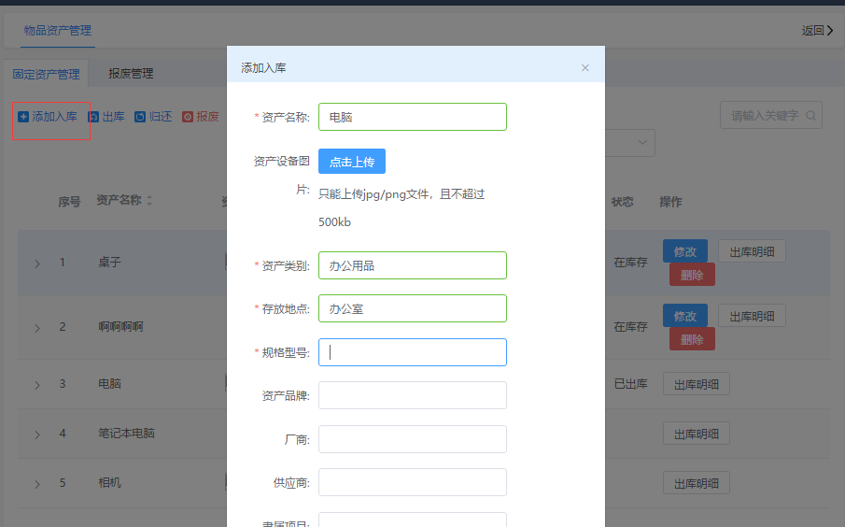
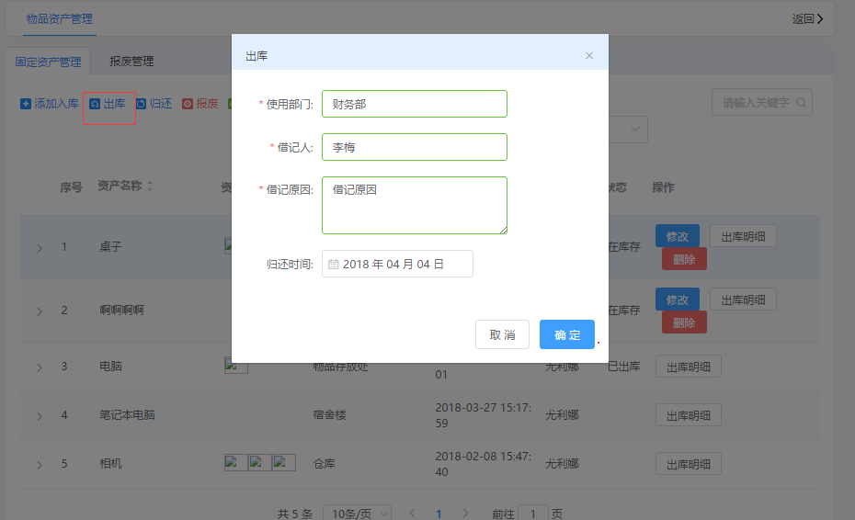
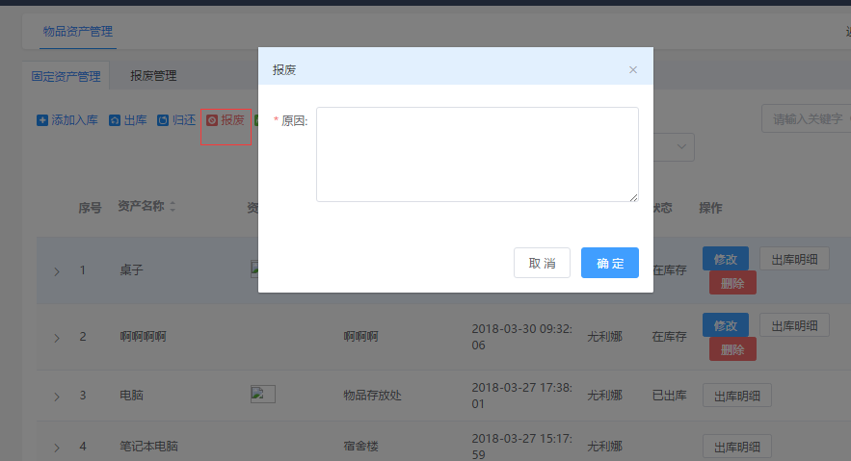
智慧校园
总务处
14、物品资产管理
（1）物品固定资产——添加入库、出库、报废
物品固定资产：添加入库——填写资产名称、资产类别等进行入库添加。
出库：选择要出库的资产——点击出库——填写使用部门、借记人等进行库
报废：选择报废的资产——填写报废原因进行报废
归还：选择归还的资产进行归还

Slide 23
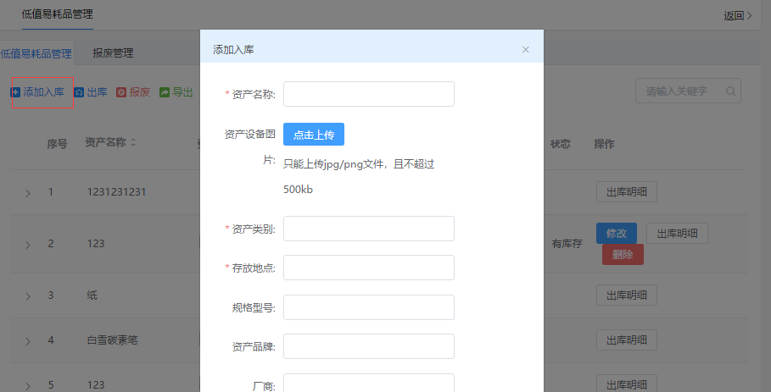
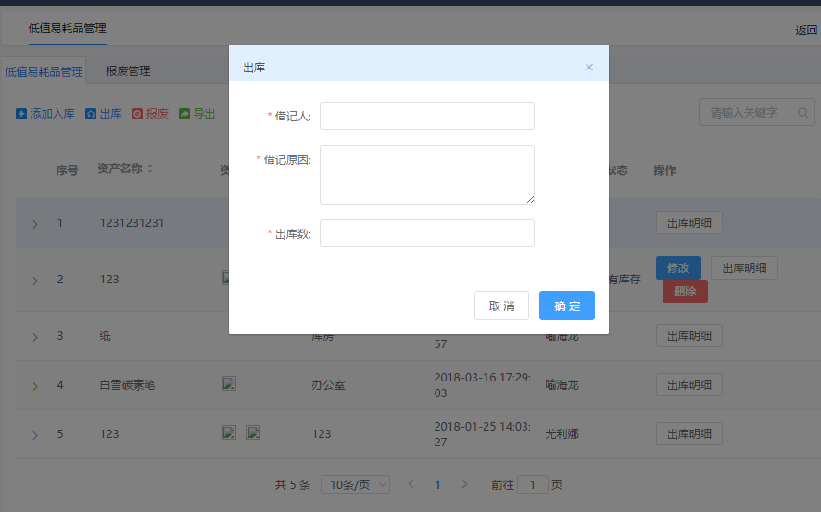
智慧校园
总务处
14、物品资产管理
（2）低值易耗产品管理——添加入库、出库
低值易耗产品管理：添加入库——填写资产名称、资产类别等进行入库添加。
出库：选择要出库的资产——点击出库——填写使用部门、借记人等进行库。

Slide 24
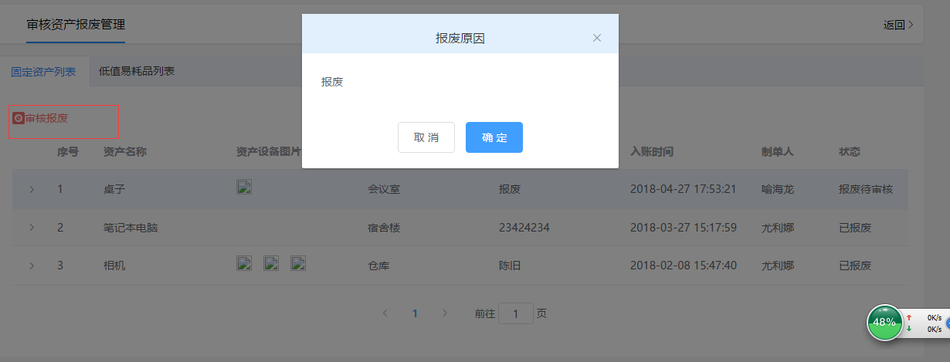
智慧校园
总务处
14、物品资产管理
（3）审核资产报废管理
管理员提交资产报废——点击提交报废的资产——点击申请报废——确定资产报废

Slide 25
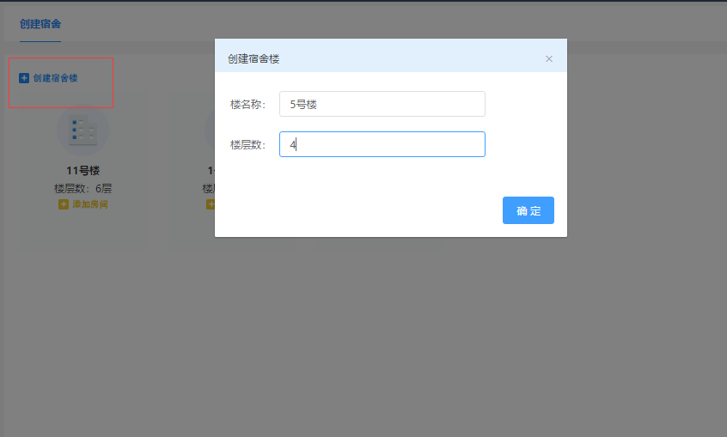
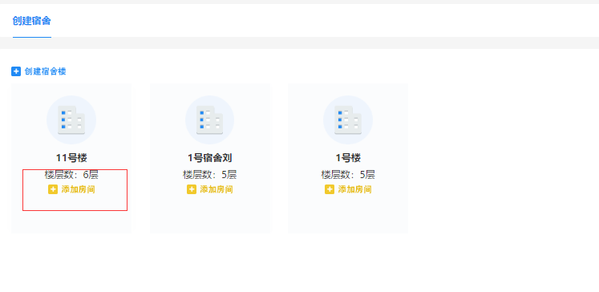
智慧校园
总务处
15、宿舍系统
（1）宿舍楼管理——创建宿舍——添加房间
创建宿舍——填写楼名称、楼层数创建宿舍楼——点击添加房间创建给已建好的宿舍添加房间

Slide 26
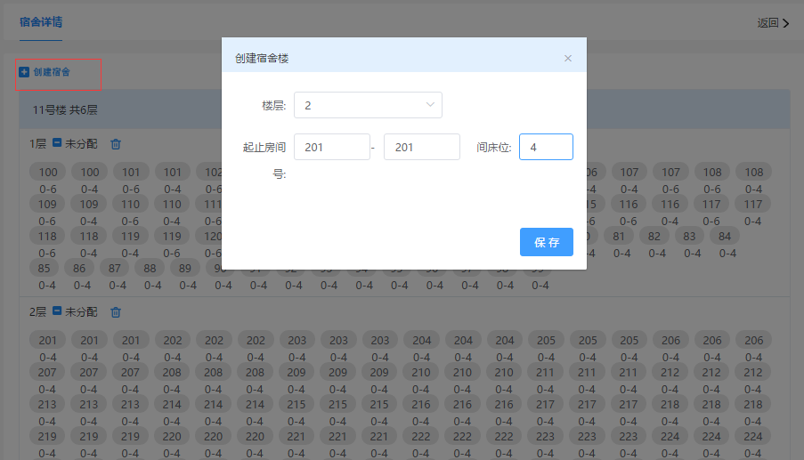
智慧校园
总务处
15、宿舍系统
（2）宿舍楼管理——创建房间
创建房间——选择楼层、添加起止房间、间床位

Slide 27
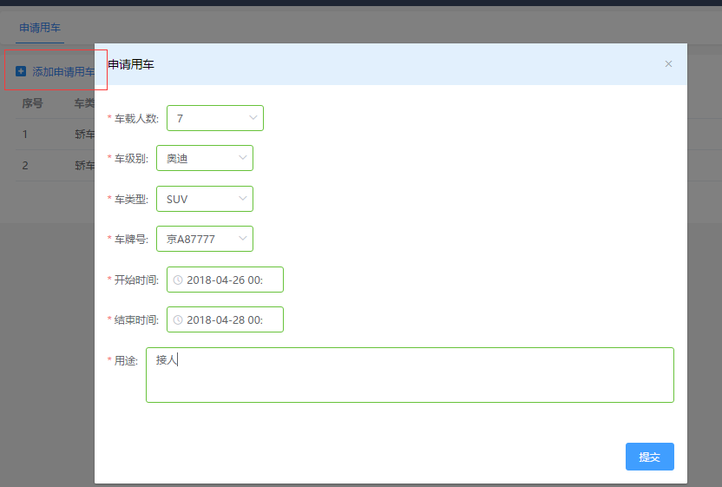
智慧校园
总务处
16、用车管理
（1）申请用车——添加用车
教职工申请用车——点击添加用车——选择车载人数、车级别等进行用车申请

Slide 28
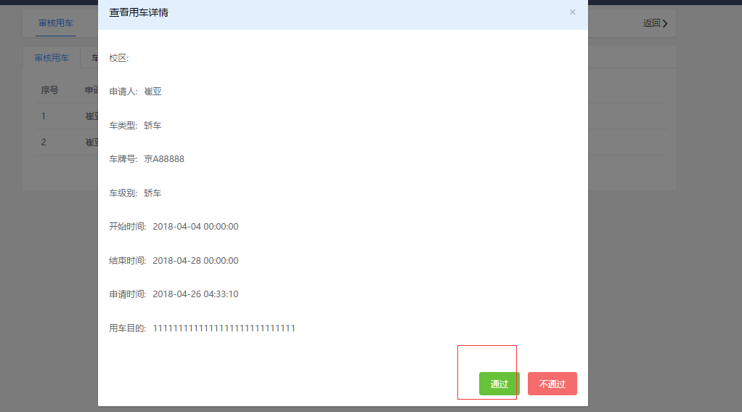
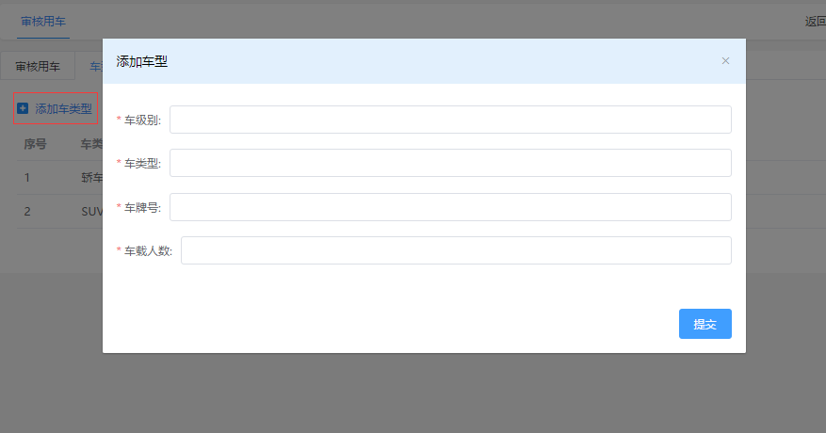
智慧校园
总务处
16、用车管理
（2）审核用车、车型管理(添加车型)
管理人员审核教职工发起的申请用车——可选择通过、不通过
车型管理：管理人员添加车级别、类型、车牌号等进行添加

Slide 29
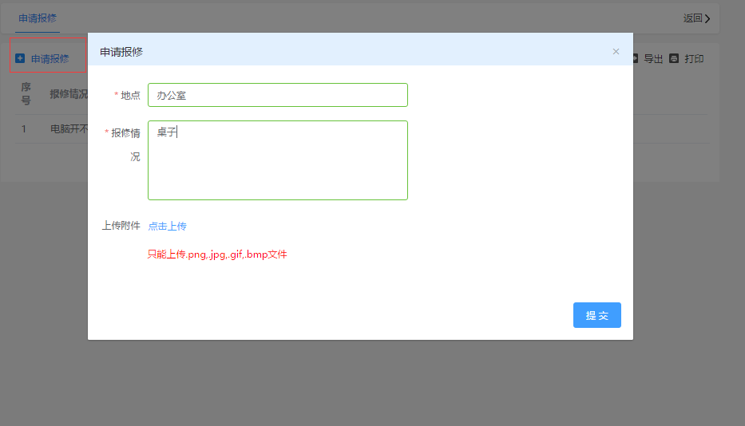
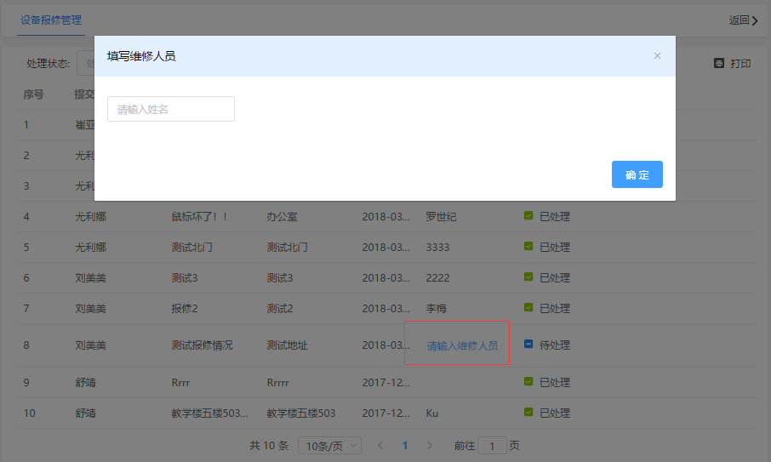
智慧校园
总务处
17、报修管理
申请报修、审核报修
教职工申请报修——添加报修地点、报修情况及照片进行申请报修
审核报修——管理员通过教职工申请的报修点击输入维修人员进行修理

Slide 30
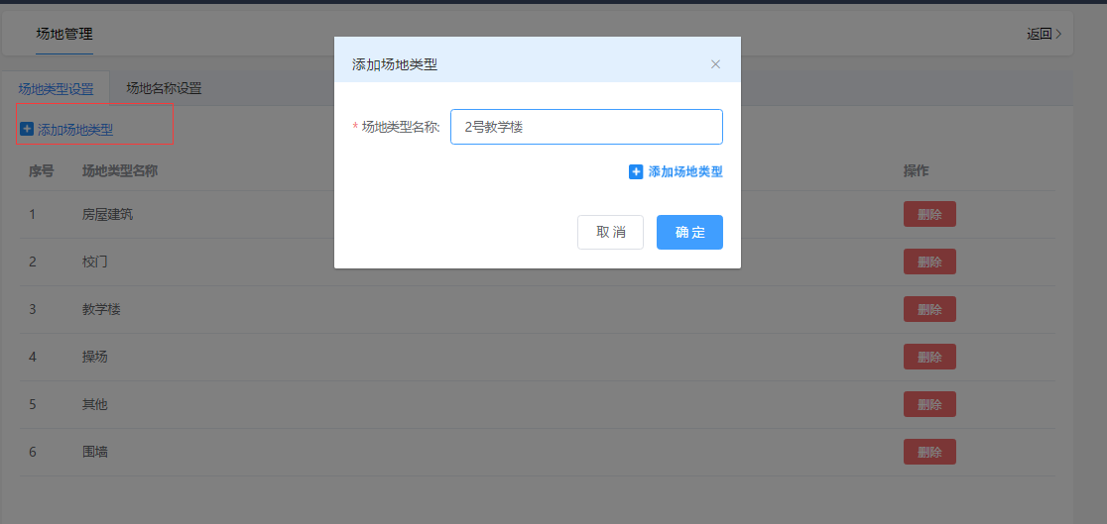
智慧校园
总务处
18、建筑物资产——场地设置
（1）添加场地类型

Slide 31
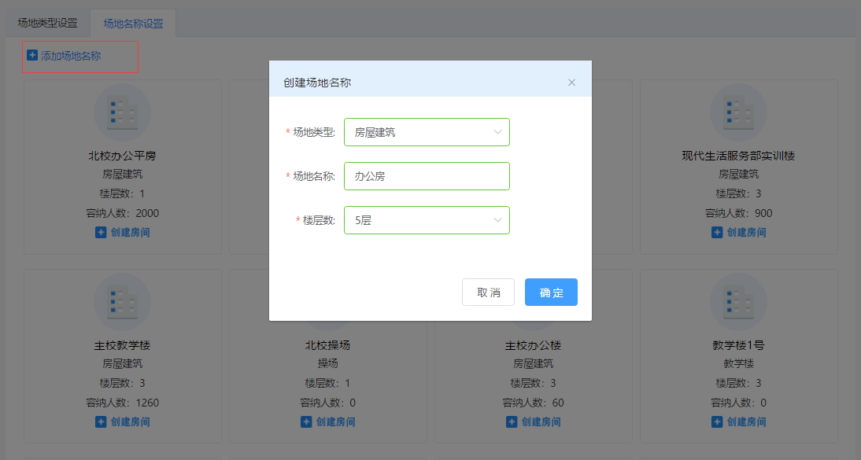
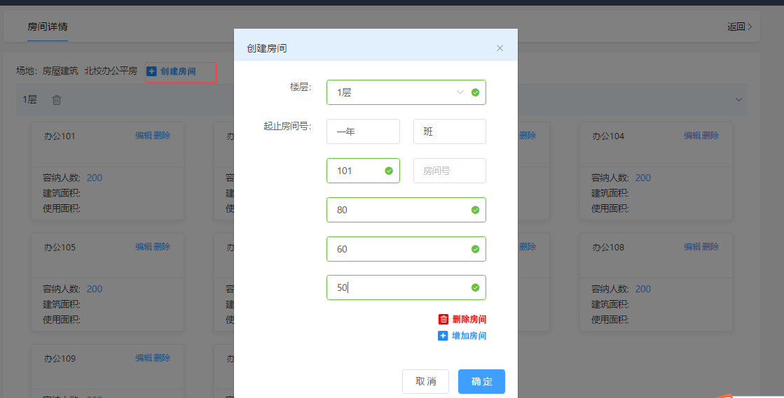
智慧校园
总务处
18、建筑物资产——场地设置
（2）场地名称设置——创建房间
添加场地名称——选择场地类型、填写场地名称、选择楼层数进行添加——创建房间——选择楼层、添加房间好、容纳人数、建筑面积等进行添加

Slide 32
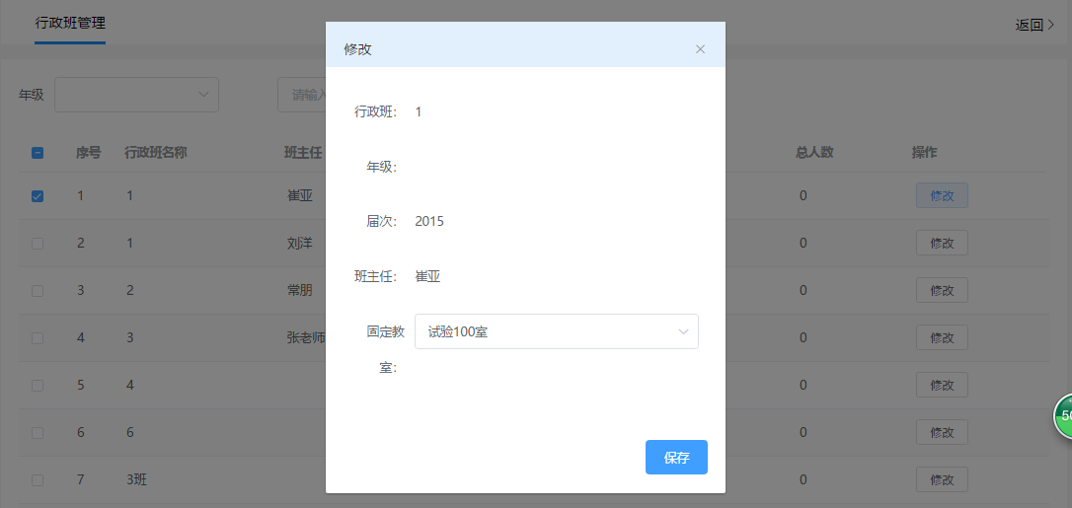
智慧校园
总务处
19、基础数据——行政班管理
选择要修改的行政班进行修改班级固定教室

Slide 33
智慧校园
教务处
19、基础数据——课程管理——添加课程分类(高中走班排课、中职)
添加课程分类——添加课程名称、选择是否走班进行添加

Slide 34
智慧校园
教务处
19、基础数据——课程管理——课程管理(高中走班排课、中职)
添加课程——选择课程分类、添加课程号、课程名称等——支持导入、导出、下载模板功能

Slide 35
智慧校园
教务处
19、基础数据——课程管理——课程类型(中职)
添加课程类型——在列表的输入框中输入课程类型进行添加

Slide 36
智慧校园
教务处
20、选课分班（高中）
（1）发布选课
添加选课——选择届次、开始、结束时间、参选科目进行发布

Slide 37
智慧校园
教务处
20、选课分班（高中）
（2）调整选课
发布选课后学生参与选课或老师进行学生调整录入——支持导入功能

Slide 38
智慧校园
教务处
20、选课分班（高中）
（3）推送到分班
学生全部选完课后可点击推送到分班进行分班

Slide 39
智慧校园
教务处
21、基础数据——教学班管理(高中)
添加教学班——选择劫持、年级、科目添加教学班名称等进行添加同时支持导入、导出、下载模板功能
添加教学班——选择劫持、年级、科目添加教学班名称等进行添加同时支持导入、导出、下载模板功能

Slide 40
智慧校园
教务处
22、选课分班（高中）
（1）分班列表
选择待分班状态的班级点击分班进行分班

Slide 41
智慧校园
教务处
22、选课分班（高中）
（2）班级分配
选择左侧学生点击右侧添加按钮便可添加到本班——支持按性别分的自动分班——提交

Slide 42
智慧校园
教务处
22、分班（高中）
（3）审核分班
分班成功后——教务人员进行审核

Slide 43
智慧校园
教务处
23、授课计划（高中、小学）（中小学先添加授课计划即可分班）
选择左侧班级进行添加授课计划

Slide 44
智慧校园
教务处
24、排课
（1）新建课表
创建课表——选择学期、添加课表名称、设置节数——确定添加课表

Slide 45
智慧校园
教务处
24、排课
（2）新建课表——节次时段设置、公共时段设置
设置节次时间段，添加开始、结束时间——设置公共时段，添加时段名称、选择时段位置、设置起止时间点击添加——设置完成后保存课表

Slide 46
智慧校园
教务处
24、排课
（3）条件设置
设置排课条件——选择班级——可以设置班级固排禁排、教职工固排禁排、场地固排禁排、教师特殊排课要求、课程特殊排课要求（固排禁排只需点击课表需要固排禁排位置即可，再次点击为取消固排禁排）

Slide 47
智慧校园
教务处
24、排课
（4）自动排课
选择设置好条件的班级进行自动排课的选项设置——开始进行自动排课

Slide 48
智慧校园
教务处
24、排课
（5）课表查询
排课完成后可在课表查询中查看——选择排好课的班级进行查看——同时可以查看到班级课表、教职工课表、场地课表——支持打印课表功能

Slide 49
智慧校园
教务处
25、中职排课流程——培养方案
（1）创建人才培养方案
添加人才培养方案——输入方案名称、选择专业、层次、学制等进行添加

Slide 50
智慧校园
教务处
25、中职排课流程——培养方案
（2）人才培养方案
添加人才培养方案成功后——设置学时——添加课程进行选择课程分类、搜索选择课程、输入学时等
设置教材——选择版本名称、教材等进行设置

Slide 51
智慧校园
教务处
25、中职排课流程——培养方案
（3）授课任务分配
选择分配数据——设置分配机构——选择要开课的机构进行授课任务的分配

Slide 52
智慧校园
教务处
25、中职排课流程——培养方案
（4）授课任务安排
选择排课的学期、教学班、状态等——选择教学班——添加、提交审核、修改、删除授课任务

Slide 53
智慧校园
教务处
25、中职排课流程——培养方案
（5）授课任务审核
选择教学班进行授课任务的审核

Slide 54
智慧校园
教务处
25、中职排课流程——培养方案
（6）授课任务审批
选择教学班进行授课任务的审批

Slide 55
智慧校园
教务处
25、中职排课流程——排课
（7）参考序号24进行排课

Slide 56
智慧校园
教务处
26、排考
（1）新建排考
选择学期、填写考试名称、选择考试时间进行创建排考

Slide 57
智慧校园
教务处
26、排考
（2）排考管理
点击创建靠排考的考试名称进行排考管理设置

Slide 58
智慧校园
教务处
26、排考
（3）排考管理——添加场次
输入场次设置、选择考试日期、考试时间添加场次

Slide 59
智慧校园
教务处
26、排考
（4）排考管理——科目设置
选择科目、合考班级、考试地点等进行科目设置

Slide 60
智慧校园
教务处
26、排考
（5）排考管理——教师禁排
选择机构、教师进行教师禁排设置

Slide 61
智慧校园
教务处
26、排考
（6）排考管理——自动排考
设置监考规则进行自动排考

Slide 62
智慧校园
教务处
26、排考
（7）排考管理——监考安排
排考成功后可查看班级监考、教职工监考、场地监考安排

Slide 63
智慧校园
教务处
27、排考试信息
教师、学生考试信息
教师可查看监考安排和班级考试信息、学生科查看考试信息

Slide 64
智慧校园
教务处
28、惩处管理
学生处罚——添加处罚
选择年级、班级、学生、填写处罚内容教务人员可对学生添加处罚——学生在平台可查看到自己的处罚信息

Slide 65
智慧校园
29、迎新系统（中职）
（1）新生入学申请
新生可通过首页学生登录入口点击新生入学申请并输入身份证号进行入学申请的填写

Slide 66
智慧校园
29、迎新系统（中职）
（1）新生入学申请
学生填写入学申请信息提交等待审核情况

Slide 67
智慧校园
29、迎新系统（中职）
（2）审核学生入学申请
管理人员对申请入学的学生进行审核

Slide 68
智慧校园
29、迎新系统（中职）
（3）学生重新登录首页入学申请界面输入身份证号进行下一步缴费——支付
审核成功后学生可通过入学申请入口进行缴费——如果审核信息缺失学生可完善信息再次提交——如果审核不通过则学生无法进行入学

Slide 69
智慧校园
29、新生管理（中职）
（4）给入学新生分班
学生缴费成功后可给学生进行分班（参考分班操作）
29、新生管理（中职）
（5）输入身份证打印报到单
（6）物品领取
学生报到时输入身份证可打印报到单
学生报到时进行物品领取
学生报到时输入身份证可打印报到单

Slide 70
智慧校园
30、企业招聘（中职）
（1）学生招聘
可查看企业的招聘信息

Slide 71
智慧校园
30、企业招聘（中职）
（2）企业招聘管理
可查看学生的就业情况及点评等同时也可对企业的信息进行审核

Slide 72
智慧校园
31、数据统计
男女人数比例、专业人数比例、费用支出、工资涨幅、资助统计、就业率、请假统计、教职工学历统计、考试分析、招生统计

